Slide 1
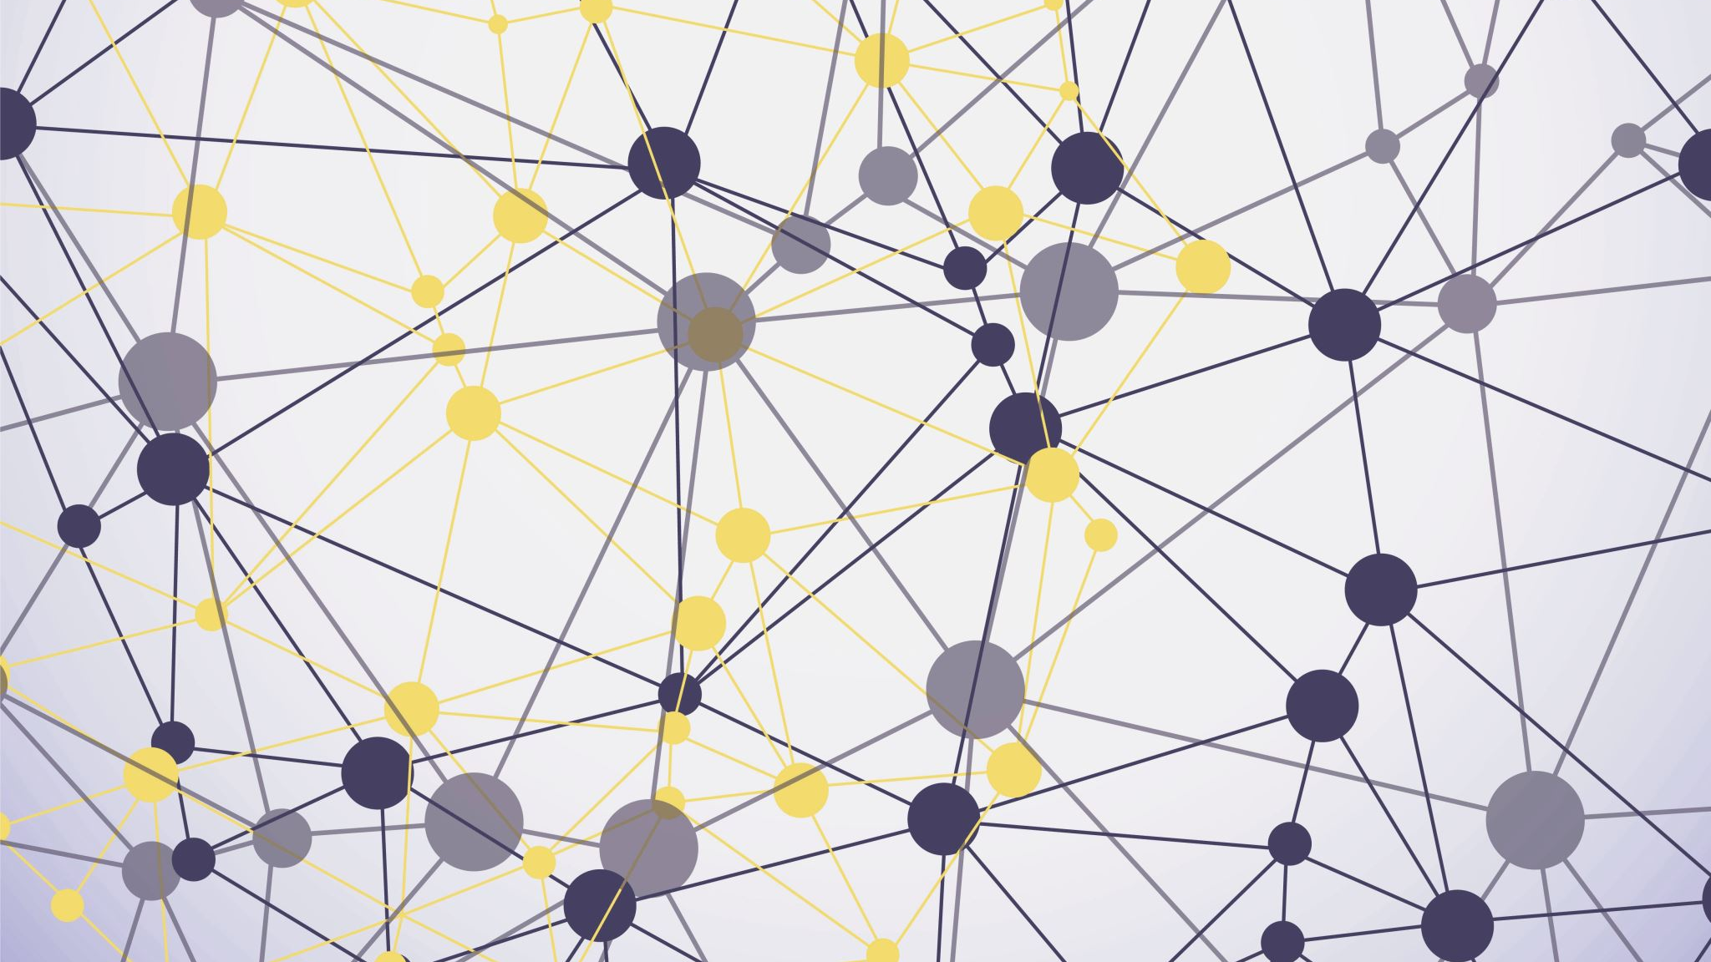
Oefening kruispuntdenken

Slide 2
Kruispuntdenken
Het kruispuntdenken leert ons hoe wij allemaal verschillen van elkaar.
Inclusieve pedagogiek leert ons hoe wij kunnen omgaan met deze verschillen.
Door deze oefening worden eigen deelidentiteiten duidelijk
Notes:
Ik wil mijn verhaal vandaag starten vanuit het concept van Intersectionaliteit = Kruispuntdenken
Is het fenomeen dat maatschappelijke ongelijkheid zich voordoet langs verschillende assen die elkaar snijden: dus de notie dat individuen in een samenleving discriminatie en onderdrukking ondervinden op grond van een veelvoud van factoren
Kruispuntdenken vertrekt vanuit het feit dat iedereen een gelaagde identiteit heeft met verschillende deelidentiteiten (geslacht, seksuele oriëntatie, huidskleur, etniciteit, nationaliteit, leeftijd, religie, gezondheid, cognitieve mogelijkheden enzovoort). Als kwetsbaarheden elkaar kruisen kunnen ze elkaar versterken… en lijken de zogenaamde privileges relatief in vergelijking met hetzelfde privilege bij iemand anders.
Deze ingewikkeldheid is belangrijk als we nadenken over diversiteit in onderwijs en het streven naar inclusie.

Slide 3
Diversiteitsvariabelen
Noteer minstens 10 deel-identiteiten van jezelf (ikjes) om het kruispunt denken op jouw eigen leven toe te passen
Banks et al. 2005
aangepast door: Schuman, 2018

Slide 4
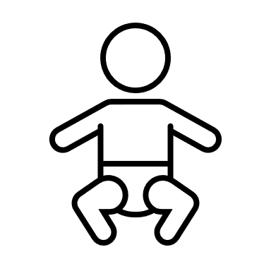
Identiteits/diversiteitscirkel 1
Maak een binnencirkel met de vastliggende gegevens.
Bedenk welke facetten voor jou bepalend zijn in je leven en die bij geboorte vastlagen. ( denk aan: geboorteplaats, sekse, fysieke aanleg, etniciteit, familie, etc.)
Verdeel de binnencirkel in segmenten en zet de facetten erin.
Met verschillende afmetingen en kleuren kun je aangeven hoe belangrijk ze voor je zijn.

Slide 5
Identiteits/diversiteitscirkel 2
Maak een buitencirkel voor de veranderlijke gegevens die van belang zijn geweest op het verloop van je leven.
Hierbij kun je denken aan sociale klasse, seksuele voorkeur, werk en opleiding, land van herkomst, etc.
Deze aspecten kun je ook kwijt in de binnencirkel maar je bepaalt zelf of je het beschouwt als een vastliggend of beweeglijk gegeven.
Ook hier werk je met verschillende afmetingen en kleuren.

Slide 6
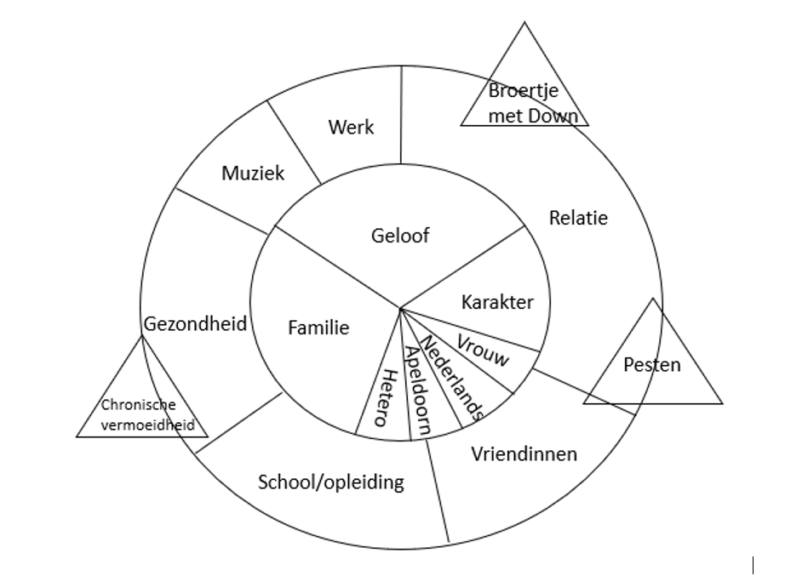
Identiteits/diversiteitscirkel 3
Maak driehoekjes voor belangrijke gebeurtenissen of gegevenheden die- naast de al geplaatste facetten- van grote invloed zijn (geweest) op je leven en persoonlijkheid.
Je kunt de driehoekjes willekeurig om de buitencirkel heen plaatsen of bij een facet in je leven waar het grote invloed op heeft gehad.
Hiernaast vinden jullie een voorbeeld
en kleuren.

Slide 7
Uitwisseling in tweetallen
Misschien voel je dat je sommige deelidentiteiten wil bespreken met een collega en andere deelidentiteiten liever niet.
Maak een keuze en leg dat deel van jouw kruispuntstelsel voor aan je collega.
Bespreek met elkaar overeenkomsten en verschillen.
Denk na hoe deze deelidentiteiten een rol spelen in jouw werk en welke ervaringskennis heb jij niet die sommige leerlingen van jou wel hebben?

